Slide 1
Äldreboende på gång…

Slide 2
Nya äldreboende på gång…
150616
Danvikshem 16 nya demensplatser – kvartal 1 2016
Tollare – våren 2016 – Stora Sköndal – 54 till 72 platser
Graninge stiftsgård - under 2017 – Silver Life – 54 platser
Ältadalen – 2017/18 - 54 platser
Hästhagen – 2018 Ersta Diakoni, planansökan inlämnad. 54 platser
Hasseludden (Boo) planärende kvartal 3 - 2017 Svenska vårdfastigheter – 3 plan
Danvikshem 2018 - 66 platser
Nacka centrum fritidsgården (tvåan) ?

Slide 3
Ältadalens äldreboende

Slide 4
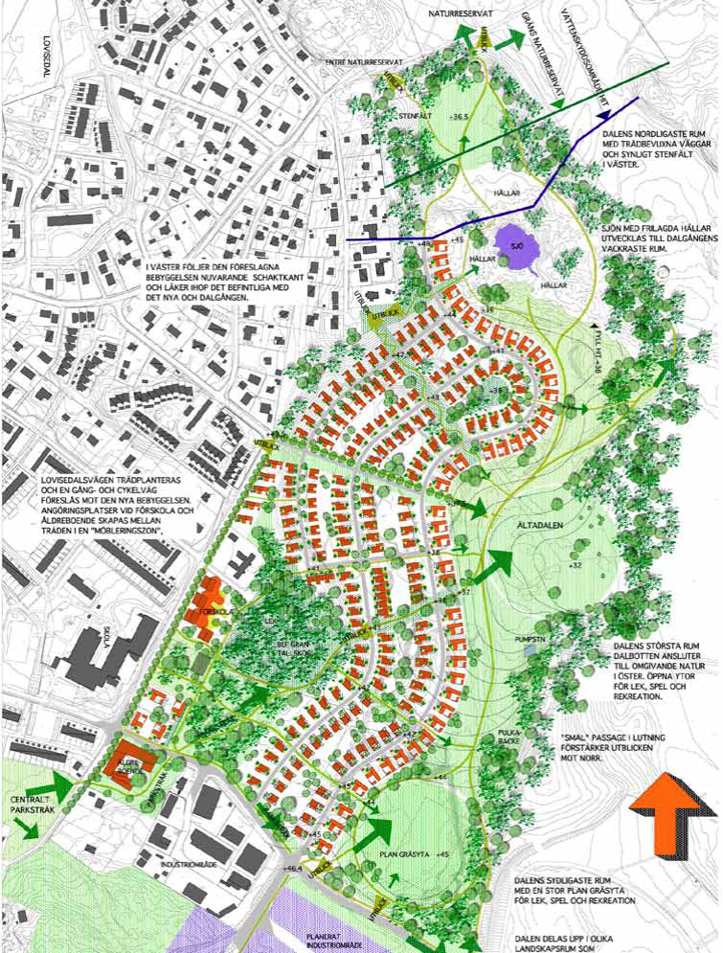

Slide 5
Tjänstekoncession – en form av upphandling

Slide 6
Tre typiska grunddrag
Tredje man ska vara målgruppen
Tjänsten utgöra ett allmänt intresse
Koncessionshavaren bär den ekonomiska risken

Slide 7
Förutsättningar
Det finns en marknad som vill betala för tjänsten
Upphandlande enheten betalar inget för risken, eller ersättning.
Ställa relativt höga krav på leverantören, men få krav på själva tjänsten
Rätt att ta att ta ut avgifter av de som nyttjar
Tjänsteutföraren ansvarar för affärsriskerna i anknytning till tjänsterna
Ex: uthyrning av restauranglokal i en fastighet som myndigheten äger, driften av badhus

Slide 8
Förutsättningar
Reglerna i LOU gäller inte inkl. överprövningen. Den upphandlande myndigheten måste dock motivera avslag eller avvisande av ett anbud, så att anbudsgivaren som anser sig skadad kan överklaga avslaget
En annan viktig skillnad mot en traditionell upphandling är att avtalstiderna bör vara betydligt längre i en tjänstekoncession.

Slide 9
Verksamhetskrav
”Ältadalens särskilda boende för äldre är placerat mitt i Ältadalen, och ska vara en mötesplats över gränserna där möjligheterna till ett aktivt liv kombineras med innovativ teknik, trygghet och gröna omgivningar. I den inspirerande boendemiljön är det enkelt att stå i kontakt med omvärlden, både lokalt och globalt. Där kan man bibehålla tryggheten i det välbekanta samtidigt som möjligheten till utveckling och nya kontakter främjar hälsa och livslust.”

Slide 10
Utvärderingskriterier
Innovativ teknik
Hälsofrämjande arbete
Utemiljö
Mötesplatser

Slide 11
Processen
Detaljplanen är överklagad – trafiksituationen
ÄLN antar föreslagna utvärderingskriterier
Kommunstyrelsens stadsutvecklingsutskott för beslut avseende formen av upphandlingen –tjänstekoncession
Marknaden bjuds in för intresseanmälan – innehåll: beskriva verksamhetskraven, villkor samt hur de avser att genomföra byggnationen
Utvärdering och urval av aktör bygger i huvudsak på verksamhetskraven
Klart 2017/18 ?

